Slide 1
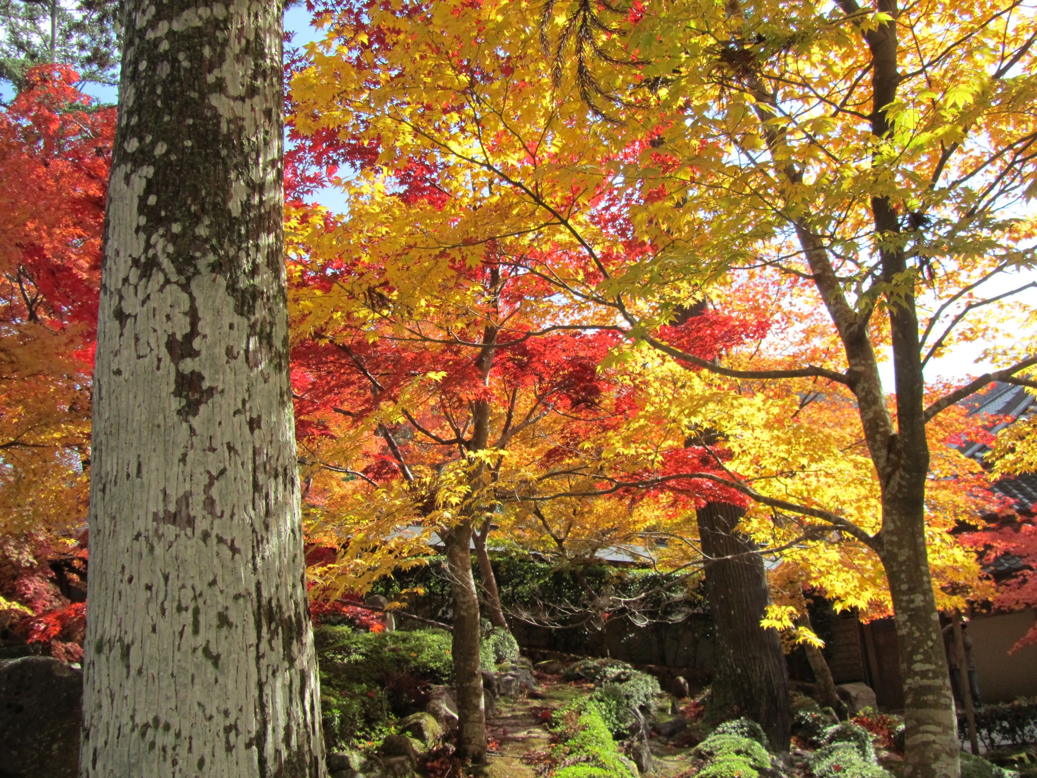
錦秋の彩
滋賀県
永源寺

